Slide 1
树形DP刷题
数据结构与算法365刷题营

Slide 2
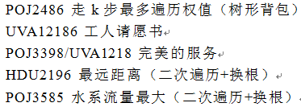
树形DP刷题
本次课内容

Slide 3
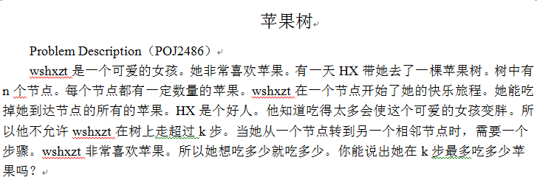
树形DP刷题
POJ2486

Slide 4
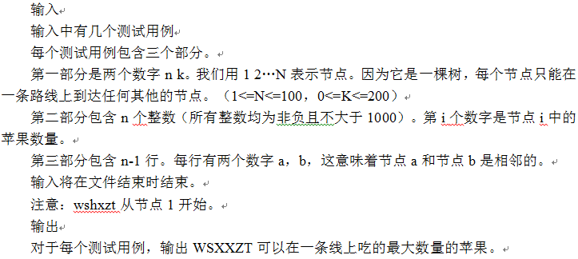
树形DP刷题
POJ2486

Slide 5
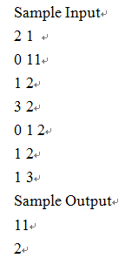
树形DP刷题
POJ2486

Slide 6
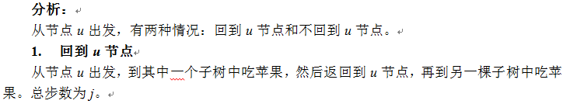
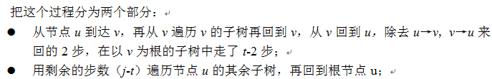
树形DP刷题
POJ2486

Slide 7
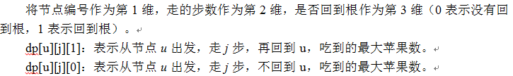

树形DP刷题
POJ2486

Slide 8
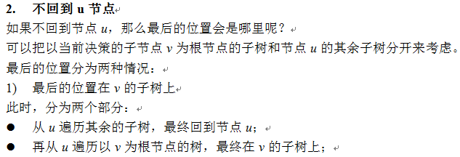

树形DP刷题
POJ2486

Slide 9
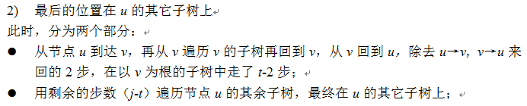
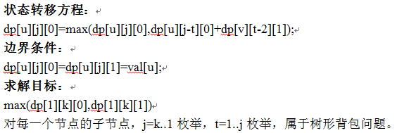
树形DP刷题
POJ2486

Slide 10
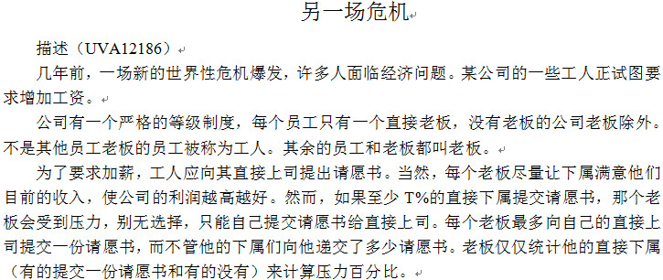
树形DP刷题
UVA12186

Slide 11
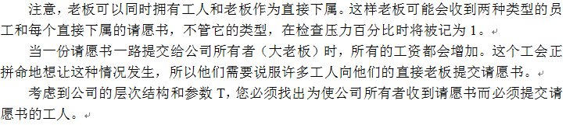
树形DP刷题
UVA12186

Slide 12
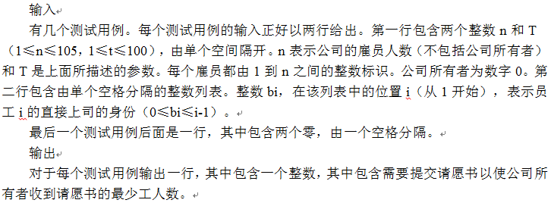
树形DP刷题
UVA12186

Slide 13
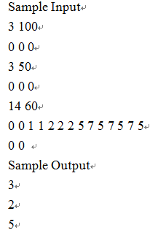
树形DP刷题
UVA12186

Slide 14
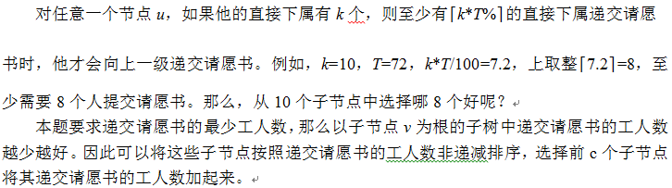
树形DP刷题
UVA12186

Slide 15
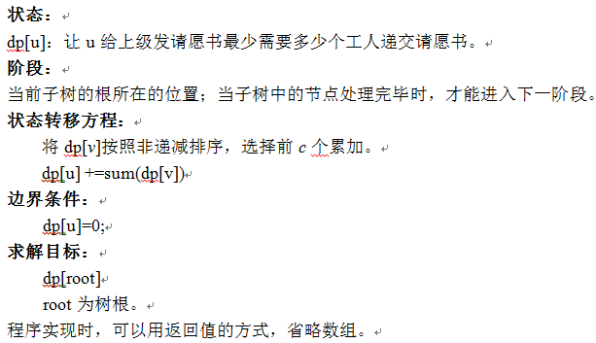
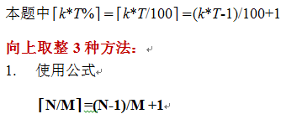
树形DP刷题
UVA12186

Slide 16
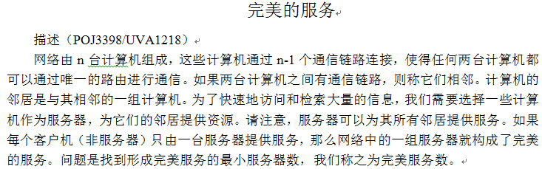
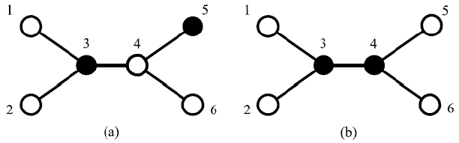
树形DP刷题
POJ3398

Slide 17
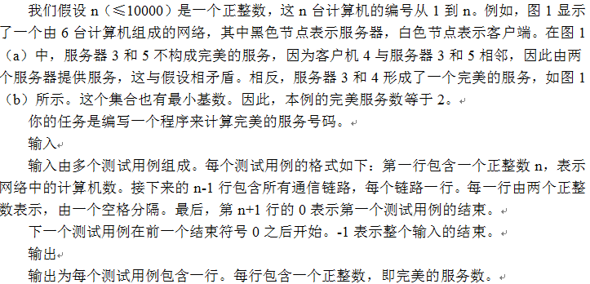
树形DP刷题
POJ3398

Slide 18
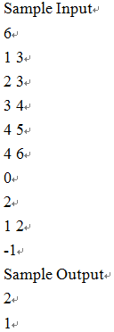
树形DP刷题
POJ3398

Slide 19
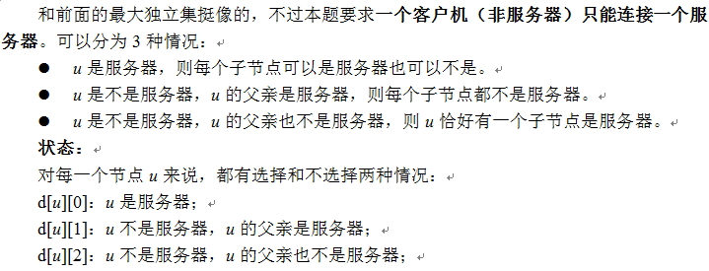
树形DP刷题
POJ3398

Slide 20
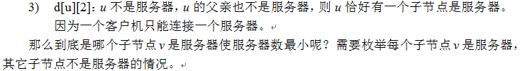
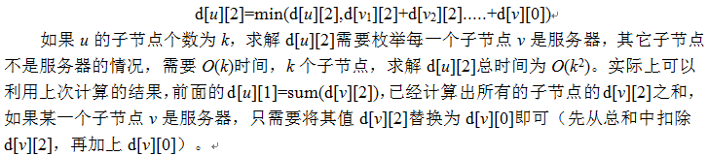
树形DP刷题
POJ3398

Slide 21
树形DP刷题
POJ3398

Slide 22
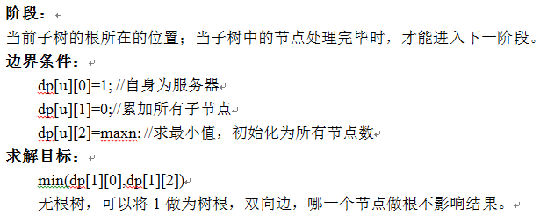
树形DP刷题
POJ3398

Slide 23
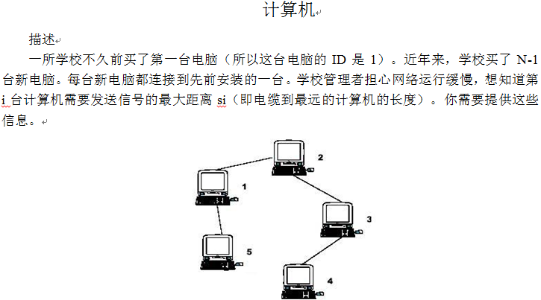
树形DP刷题
HDU2196

Slide 24
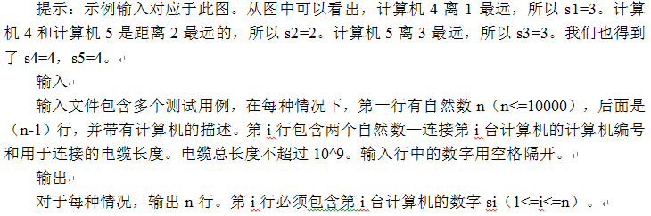
树形DP刷题
HDU2196

Slide 25
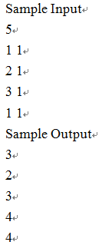
树形DP刷题
HDU2196

Slide 26

树形DP刷题
HDU2196

Slide 27
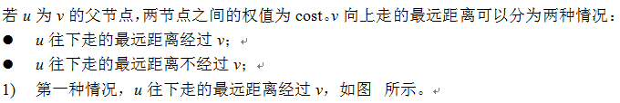
树形DP刷题
HDU2196

Slide 28
树形DP刷题
HDU2196

Slide 29
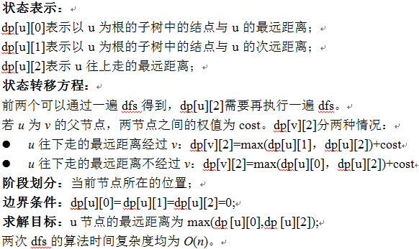
树形DP刷题
HDU2196

Slide 30
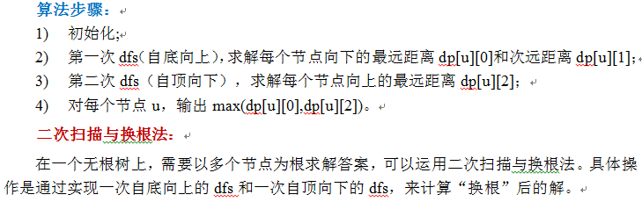
树形DP刷题
HDU2196

Slide 31
作业

